Slide 1

FPGA 기반 플래시 메모리
수명 예측 시스템
창의혁신공모전 · 최종 발표
팀 errorATE
2023104135 한영웅, 2023104102 박지민, 2023104125 장세은
Notes:
안녕하세요, 팀 errorATE입니다. FPGA 기반 플래시 메모리 수명 예측 시스템을 발표하겠습니다. 약 11초.

Slide 2
NOR Flash 선택 이유
01 · 문제 제기
NAND에 집중된 연구
중요성
플래시 노화 연구는 NAND 중심이다. NOR의 노화 지표·수명 추정 선행 연구는 부족하다.
NOR는 부트 코드·펌웨어를 저장한다. 그래서 고장 나면 데이터 일부가 아니라 시스템 전체가 부팅되지 않는다.
선행 논문에서의 근거
3D NAND 신뢰성 연구 예: Wei 외 2020 · Zheng 외 2024
NAND 칩
Sakib 외, Cryptography 2018
NAND 칩
Guo 외, DAC 2017
NOR 칩
LIU 외, JUESTC 2019
재활용 플래시 판별 연구 자체가 드물다
사용량 추정의 선례도 NAND, NOR는 향후 과제
칩 수준 열화 연구는 상대적으로 적다
“there are a very few works on the detection of recycled Flash memory” · 실험 칩도 전부 NAND
“we will extend this analysis to other flash memory types, such as TLC NAND and NOR flash memory”
연구 대부분이 단일 소자 수준이라고 지적 · 소거 시간 열화는 65nm 이하 NOR 칩에서 특히 심각 (중국어 원문 번역)
errorATE · FPGA 기반 플래시 메모리 수명 예측 시스템
02 / 15
Notes:
저희는 NOR 플래시를 골랐습니다. NOR에는 부트 코드와 펌웨어가 들어 있어서, 고장 나면 시스템 전체가 부팅되지 않습니다. 그런데 노화 연구는 NAND에 몰려 있습니다. 중고 칩을 가린 연구도, 사용량을 추정한 연구도 대상이 NAND였고, NOR는 향후 과제로 남아 있었습니다. (논문 카드 세 장은 읽지 않는다) 약 27초.

Slide 3

시스템 구현 과정
02 · 과정
STEP 1
STEP 2
STEP 3
STEP 4
STEP 5
STEP 6
마진 가설
30만 회 마모
소거 시간 5.2배
역추정 모델
블라인드 검증
고온 열화
위상 스윕으로 잰 마진이 마모와 함께 줄 것이라 사전 등록
마진 폭은 ±42ps 기준 안에서 불변 → 가설 기각
28.7 → 148.1ms
베이즈 역추정, 교차검증 95% 구간 포함률 94.5%
상온 chip06 · 열화 chip26 모두 정답이 68% 구간 안
프로그램·소거 시간의 온도 반응 비교
▶ 진단 시연 시작 · 5분 이내
errorATE · FPGA 기반 플래시 메모리 수명 예측 시스템
03 / 15
Notes:
결론부터 말씀드리겠습니다. 타이밍 마진으로 수명을 재려 했지만, 마진은 30만 번을 써도 움직이지 않았습니다. 대신 소거 시간이 5.2배로 늘었고, 이걸로 몇 번 썼는지 거꾸로 읽는 모델을 만들어 블라인드로 검증했습니다. 저희는 결과를 보기 전에 예측과 기준을 먼저 적었고, 그 기준을 바꾸지 않았습니다. [터미널 전환 · 명령 실행] 85도에서 7만 번 쓴 실제 칩을 지금 진단에 걸어 두고, 결과는 끝에서 확인하겠습니다. (STEP 설명은 읽지 않는다) 약 49초.

Slide 4
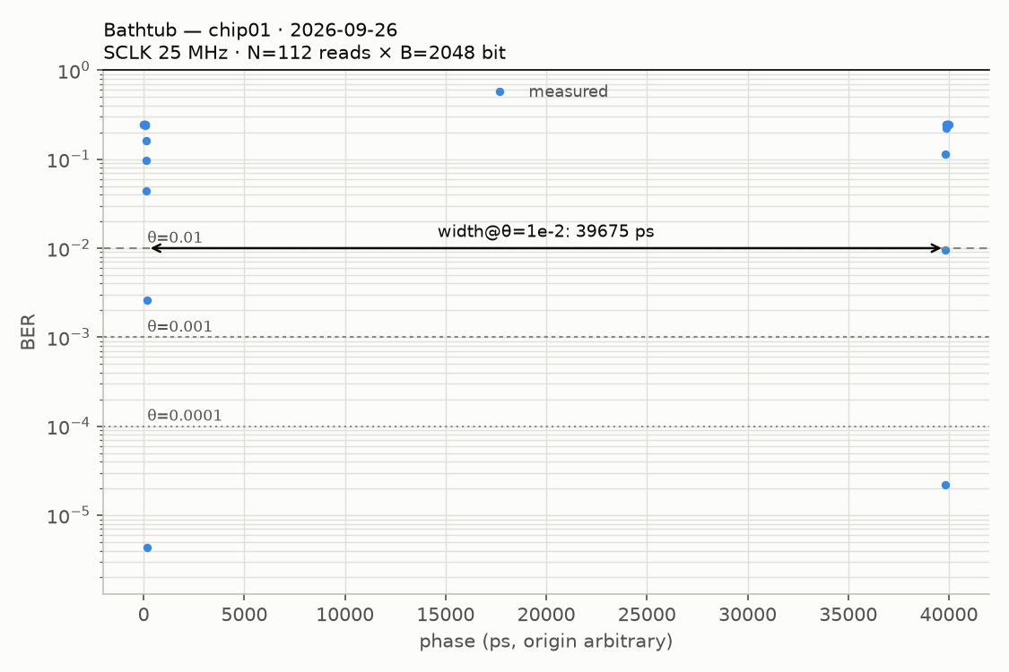

타이밍 마진을 수명 지표로 사용
03 · 서론 ①
가설
마모되면 유효 타이밍 마진이 좁아진다
MMCM 동적 위상 스윕으로 읽는 시점을 15.87ps씩 밀며 욕조곡선을 그리고 그 폭으로 사용량을 추정하려고 함
결과
30만 회 동안 마진은 움직이지 않았다
마진 폭은 판정 기준(±42ps) 안에서 유지
가설을 데이터로 기각
주요 지표를 소거, 프로그램 시간으로 변경
그림. chip01 욕조곡선 실측 (SCLK 25 MHz, 위상당 112회 읽기)
점선 θ = BER 기준선 · θ = 10⁻²에서 윈도우 폭 39,675 ps
errorATE · FPGA 기반 플래시 메모리 수명 예측 시스템
04 / 15
Notes:
처음 가설은 닳으면 마진이 좁아진다는 것이었습니다. 읽는 시점을 약 16피코초씩 밀면서 데이터가 맞게 읽히는 구간의 폭을 쟀습니다. 결과는 30만 번까지 판정 기준 42피코초 안이었고, 가설은 데이터로 기각했습니다. 다만 소거와 프로그램 시간을 처음부터 함께 기록해 두어서 지표를 옮길 수 있었습니다. (욕조곡선 수치는 읽지 않는다) 약 31초.

Slide 5
PASS/FAIL 1비트 대신, 수명을 연속 구간으로
04 · 서론 ②
기존 검사
PASS
FAIL
ATE · 데이터시트 기준
고장 직전까지 PASS. 같은 PASS 안에서 남은 수명은 알 수 없음
우리 방식
소거 시간 배율 → 확률 분포
0회
10만 회 (정격)
ex) 블라인드 칩 chip06 → 분포 중앙 약 1.2만 회, 68% 구간 3천–1.9만 회
같은 PASS 칩도 남은 수명이 다르다 → 중고·재생 칩 판정, 교체 시점 예측
errorATE · FPGA 기반 플래시 메모리 수명 예측 시스템
05 / 15
Notes:
답의 형태도 바꿨습니다. 기존 검사는 고장 직전까지 PASS, 한 비트입니다. 저희는 몇 번 썼는지를 확률 구간으로 답합니다. 그래서 같은 PASS 안에서 중고 칩을 가리고 교체 시점을 고를 수 있습니다. 약 20초.

Slide 6

마모 엔진: 칩을 수십만 번 지우고 쓰는 장치
05 · 구현 ①
P/E 사이클 한 번
검증: 구현과 테스트를 분리
Erase · 섹터 단위 · FN 터널링
cocotb 테스트벤치
PE 시퀀스를 Python 테스트벤치로 시뮬레이션에서 먼저 검증
Program · 페이지 단위 · 채널 열전자 주입
설계 판단
구현과 테스트를 함께 하면 테스트가 구현을 통과시키는 쪽으로 설계 → 테스트 설계는 다른 사람이 작성
기록 · 1천 회 구간마다 소거·프로그램 시간
× 최대 30만 회 반복 · W25Q64 정격은 10만 회
errorATE · FPGA 기반 플래시 메모리 수명 예측 시스템
06 / 15
Notes:
데이터는 칩을 실제로 닳게 해서 얻었습니다. 지우고 쓰기를 FPGA로 최대 30만 번 반복하면서 천 번 단위로 시간을 기록했습니다. 시퀀스는 실기판에 올리기 전에 테스트벤치로 먼저 검증했습니다. (오른쪽 설계 판단은 질문이 오면) 약 20초.

Slide 7
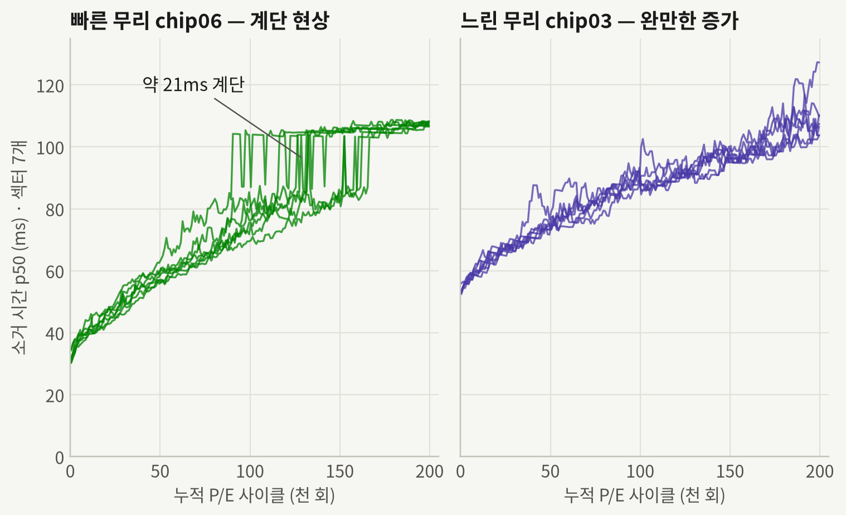
20만 회까지: 빠른 무리 계단 현상
06 · 구현 ②
두 무리 · 신품 소거 시간
빠른 무리 25–34ms
느린 무리 47–51ms
40ms를 기준으로 판정
빠른 무리는 섹터마다 약 21ms 계단을 밟고 160k부터 평탄하다. 느린 무리는 계단 없이 완만하게 증가한다(20만 회 1.91–2.25배).
원인 (가설)
소거 단계가 하나 늘면 한 칸 뛴다
errorATE · FPGA 기반 플래시 메모리 수명 예측 시스템
07 / 15
Notes:
같은 모델인데 신품 소거 시간이 40밀리초를 사이에 두고 두 무리로 갈렸습니다. 빠른 무리는 약 21밀리초씩 계단을 밟고, 느린 무리는 계단 없이 완만하게 늘어납니다. 계단은 내부 소거 단계가 하나 느는 것으로 보지만, 아직 가설입니다. (160k · 1.91-2.25배는 읽지 않는다) 약 23초.

Slide 8
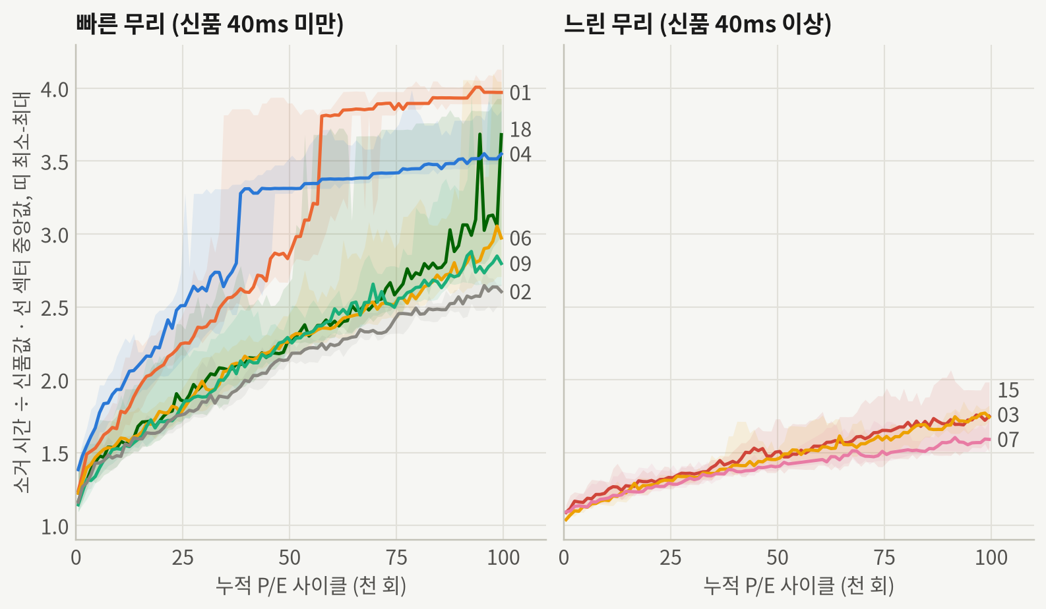
소거 시간은 마모를 따라 증가
07 · 구현 ③
5.2×
28.7 → 148.1ms
같은 칩, 30만 회 마모
노화 속도는 칩마다 다르다
같은 무리 안에서도 늙는 속도가 약 3배까지 차이
→ 점이 아닌 구간으로 추정
안 쓴 섹터는 신품값을 지닌다
10만 회 마모 뒤에도 멀리 떨어진 섹터는 신품 대비 0.98–1.00 → 사용된 칩이라도 신품값이 있다
errorATE · FPGA 기반 플래시 메모리 수명 예측 시스템
08 / 15
Notes:
소거 시간은 마모를 따라갔습니다. 같은 칩이 30만 번에 5.2배가 됐습니다. 두 가지만 보시면 됩니다. 같은 무리에서도 늙는 속도가 약 3배까지 달라서 구간으로 답해야 합니다. 그리고 안 쓴 섹터는 10만 번 뒤에도 신품값 그대로입니다. 이게 모델의 핵심 재료입니다. 약 28초.

Slide 9

모델: 칩 스스로를 기준 삼아 사용량을 역산
08 · 모델
1
2
3
4
무리 판정
배율 계산
베이즈 역추정
분포 출력
신품 소거 40ms 경계로 무리 구분
닳은 섹터 ÷ 안 닳은 섹터, 개체차 제거
교정 칩의 배율 곡선과 대조
사용량을 확률 분포로 보고
기준선 비교 · 사용 흔적을 잡은 지점 (94점 중)
방식 | 신품 기준 | 검출
데이터시트 | 대표값 45·60ms, 전 칩 공통 | 64
실측 신품 | 실측 신품값, 전 칩 공통 | 65
우리 방식 | 칩 내의 미사용 섹터 | 74
교차검증
94.5%
교정 9칩 중 1칩씩 빼고 맞히기(106점 · v4.3), 95% 구간의 정답 포함률 · 사전 고정 합격 띠 91.5–99.1%
약점은 판정 규칙이 아니라, 칩마다 최대 2배 다른 신품값을 하나로 쓰는 데 있었다 · 비교는 8칩 94점
errorATE · FPGA 기반 플래시 메모리 수명 예측 시스템
09 / 15
Notes:
그래서 칩 자신을 기준으로 삼습니다. 닳은 섹터를 안 닳은 섹터로 나누면 칩마다 다른 출발점이 지워지고, 이 배율을 교정 칩의 곡선과 맞대어 사용량을 분포로 냅니다. 같은 94개 지점에서 데이터시트 기준은 64개, 저희 기준은 74개를 잡았습니다. 칩을 하나씩 빼고 맞히는 교차검증에서는 95% 구간이 정답의 94.5%를 품어, 미리 정한 합격 띠 안에 들었습니다. (실측 신품 65는 읽지 않는다) 약 36초.

Slide 10
블라인드 테스트: 상온 chip06 · 열화 chip26
09 · 검증
상온 블라인드
chip06 · 빠른 무리 · 상온 마모 · 모델 v2
열화 블라인드
chip26 · 빠른 무리 · 85°C 마모 · 모델 v4.3
정답
정답
12,000회
68% 구간 안
70,000회
68% 구간 안
추정 분포의 49번째 백분위
추정 분포의 61번째 백분위
0
5만
10만 회
0
5만
10만 회
절차 팀원이 횟수를 정해 상온 마모 → 10/1 등록 모델로 판정
절차 10/26 85°C 마모 → 10/23 등록 모델로 판정
추정 MAP 7–8천 · 68% 3천–1.9만 · 95% 1천–3.4만
추정 대표값 6.05만 · 68% 3.1만–8.5만 · 95% 2.5만–10만
사전 기준 ①② 통과 · ③ 구간 폭 불통과, 고치지 않고 보고
사전 기준 ①②③ 통과 · 정답 봉인 없는 모델 고정 판정
진한 막대 68% 구간 · 옅은 막대 95% 구간 · ◇ 추정 대표값 · ● 정답 · 축은 두 칩 모두 0–10만 회
errorATE · FPGA 기반 플래시 메모리 수명 예측 시스템
10 / 15
Notes:
진짜 시험은 답을 모르는 칩입니다. 왼쪽 chip06은 상온 블라인드입니다. 팀원이 횟수를 정해 봉인했고, 저희는 추정을 먼저 커밋한 뒤 정답을 열었습니다. 정답 1만 2천 번은 68% 구간 안, 분포의 거의 가운데였습니다. 다만 미리 정한 기준 셋 중 구간 폭은 떨어졌고, 기준을 고치지 않고 그대로 보고합니다. 오른쪽 chip26은 85도에서 마모한 칩입니다. 10월 23일에 고정한 모델로 판정했고, 정답 7만 번이 68% 구간 안에 들었습니다. 이 칩은 정답을 봉인하지 않아 모델 고정 판정으로 구분합니다. 이 순서의 증거는 커밋 시각입니다. (95% 구간 · MAP · 사전 기준 번호는 읽지 않는다) 약 54초.

Slide 11
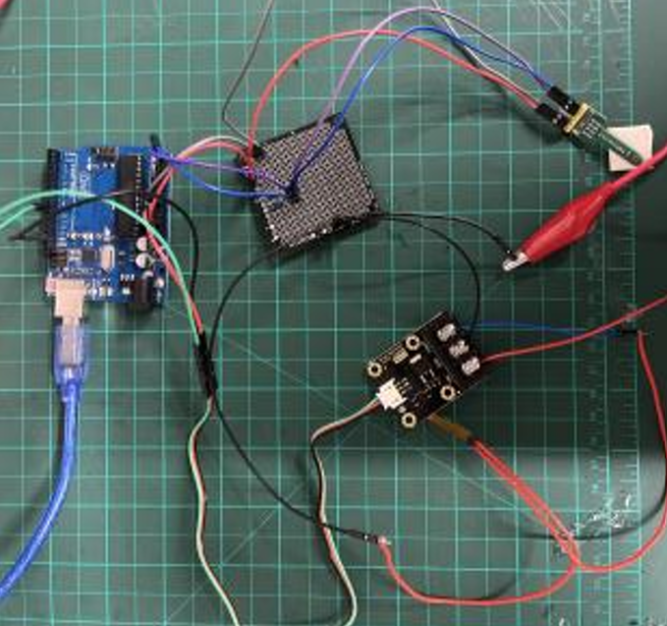
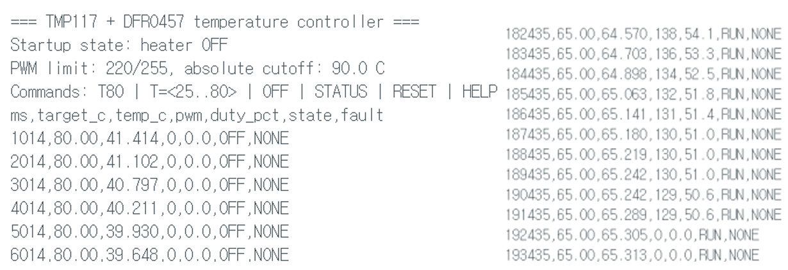

고온에서도 지표가 유지되는가
10 · 열화 환경
동기
현장은 상온이 아님
차량·산업 장비의 NOR는 85℃ 이상에서 동작
상온에서 만든 교정 곡선이 고온 칩에도 통하는지 확인이 필요함
구현 · 설정 65 · 85°C, 6칩 마모
FPGA · Zybo Z7-20
그림. 온도 제어 회로 (Arduino · TMP117 온도센서 · DFR0457 히터 구동)
SPI
DUT · W25Q64FV
구리판 · 온도센서 부착
폴리이미드 히팅 필름 · 105도 까지 동작
그림. 온도 제어 로그 · 목표 65 °C에서 64.6–65.3 °C 유지 (PWM 제어)
errorATE · FPGA 기반 플래시 메모리 수명 예측 시스템
11 / 15
Notes:
현장은 상온이 아닙니다. 그래서 칩을 히팅 필름으로 가열해, 65도와 85도에서 칩 6개를 마모했습니다. (회로 · 로그 사진은 가리키기만 한다) 약 12초.

Slide 12
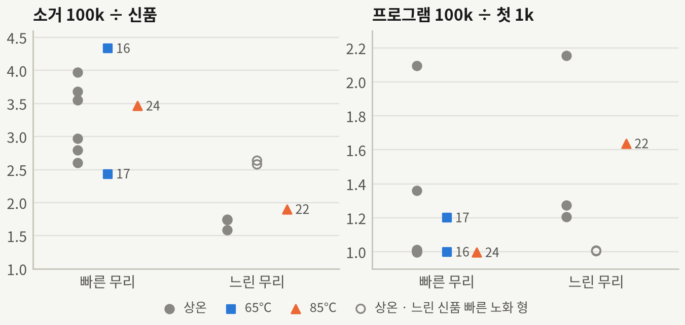

고온 결과: 상온 칩의 개체 산포와 구별되지 않음
11 · 열화 결과
이론상 기대 (가설): 메커니즘이 다르다
프로그램 · 채널 열전자 주입
고온 → Phonon 산란 증가 → 장벽을 넘는 열전자 감소 → 느려짐
소거 · FN 터널링
터널링 자체는 온도에 둔감. 늘었다면 셀보다 verify 반복·누설 같은 주변
회로 쪽
프로그램 100k ÷ 첫 1k (배)
소거 100k ÷ 신품 (배)
고온 1.00–1.64 · 상온 1.00–2.15
고온 1.90–4.34 · 상온 1.59–3.97
관측: 일관된 방향 없음 · 상온 모델 95% 47/48 · 68% 22/48
표본 65°C 2칩 · 85°C 4칩(100k 완주 2칩). 적어서 경향만 말한다
errorATE · FPGA 기반 플래시 메모리 수명 예측 시스템
12 / 15
Notes:
결과는 상온 칩의 개체 차이와 구별되지 않았습니다. 온도에 따른 일관된 방향이 없고, 오른쪽의 물리적 기대는 가설로만 둡니다. 표본이 적어 차이가 없다고 단정하지는 않습니다. 모델의 95% 구간은 48점 중 47점으로 유지됐지만 68% 구간은 22점만 맞아서, 고온 이력 칩에는 넓은 범위로 답합니다. 약 30초.

Slide 13
한계
12 · 한계
1
2
3
칩 모델 하나
욕조곡선 바닥 미확인
칩 내부 온도 미측정
교정 곡선과 모델은 W25Q64FV 한 모델에서만 만들고 검증했다. 같은 모델도 느린 신품 7칩 중 3칩은 빠르게 늙는 다른 형이다.
위상 분해능·지터 한계 안에서는 마진 변화가 드러나지 않아, 수명 지표에서 제외했다
온도센서가 구리판 위에 있어 구리판과 칩 내부의 온도 차를 모른다.
→ 극복 ①
→ 극복 ②
→ 고온 결과의 온도축 오차
errorATE · FPGA 기반 플래시 메모리 수명 예측 시스템
13 / 15
Notes:
한계는 셋입니다. 첫째, W25Q64FV 한 모델에서만 검증했고, 그 안에서도 느린 신품 7개 중 3개는 빠르게 늙는 다른 형이라 모델이 높게 읽습니다. 둘째, 보드 분해능 안에서는 마진 변화가 보이지 않아 지표에서 뺐습니다. 셋째, 온도는 센서 값이고 칩 내부 온도는 모릅니다. 약 27초.

Slide 14
극복 방안
13 · 극복
한계 ① 칩 모델 하나
한계 ② 욕조곡선 바닥 미확인
다른 IC칩으로 교정 곡선 만들기
다른 지표 사용
같은 계열 다른 세대(W25Q64JV)와 다른 제조사(Infineon S25FL128L)로 교정 곡선을 새로 만들고 곡선끼리 비교한다.
보드 분해능에 종속되는 마진 대신, 지금 장비로 확실히 잴 수 있는 지표인 소거 시간으로 사용
이미 확보: W25Q64JV 12개(2칩 10만 회 마모) · S25FL128L 5개
errorATE · FPGA 기반 플래시 메모리 수명 예측 시스템
14 / 15
Notes:
극복 방안입니다. 같은 계열 JV 12개와 다른 제조사 칩 5개를 이미 확보해, 같은 절차로 곡선을 만들어 비교하겠습니다. 지표는 지금 장비로 확실히 재는 소거 시간을 씁니다. 약 18초.

Slide 15
시연 결과와 이 시스템의 의의
14 · 시연 · 의의
▶ 시연 결과 확인
시연 칩 chip26 추정: 약 60,500회, 68% 구간 31,001–85,000회
저비용 · 빠름
모델 확장성
발전 가능성
칩 하나 진단 5분 이내
학습 곡선 포화
NAND로 일반화
COTS 부품 약 20만 원. 진단 대상 칩은 사실상 마모 없음(P/E 1회)
교정 칩 3개부터 성능이
포화된다(빠른 무리 기준).
→ 교정용 표본은 충분
SPI NAND는 캐시 버퍼를 거쳐 출력해 유효 지표가 다름
tR·raw BER 같은 NAND 지표로 모델을 일반화한다.
errorATE · FPGA 기반 플래시 메모리 수명 예측 시스템
15 / 15
Notes:
[터미널 전환] 아까 걸어 둔 결과입니다. [화면 값을 읽는다] 이 칩의 추정은 약 6만 번, 68% 구간은 3만에서 8만 5천 번이고, 실제 7만 번이 구간 안에 있습니다. [슬라이드 복귀] 약 20만 원 부품으로 칩 하나를 5분 안에 진단하고, 빠른 무리는 교정 칩 3개부터 성능이 포화됩니다. 다음은 NAND로 넓히겠습니다. 기능 검사는 살았다만 말합니다. 저희는 얼마나 썼고, 그 말을 얼마나 믿어도 되는지를 답합니다. 약 46초.

Slide 16
감사합니다
errorATE · FPGA 기반 플래시 메모리 수명 예측 시스템
15 / 15
Notes:
감사합니다. 질문 받겠습니다. 약 4초.

